Slide 1
Лаборатория : «Сложится ли в Томской области «невидимый колледж» ягодоводства»?
ОПЫТ ЗАКЛАДКИ ОРГАНИЧЕСКОГО САДА ЖИМОЛОСТИ.
СПОРК «СИНИЙ САД».
Докладчик: Жариков Вячеслав Юрьевич, председатель СПОРК «Синий сад».
г. Томск
24 марта 2022 г.

Slide 2
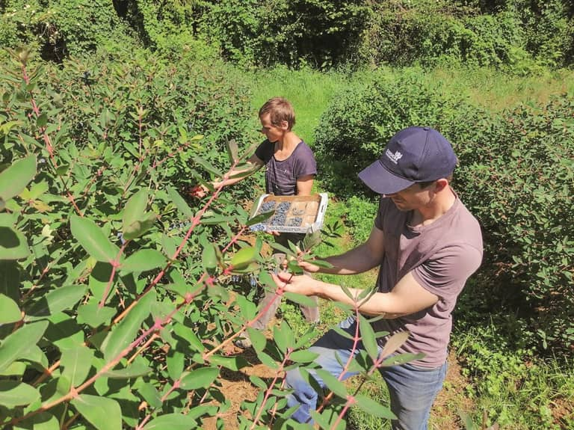
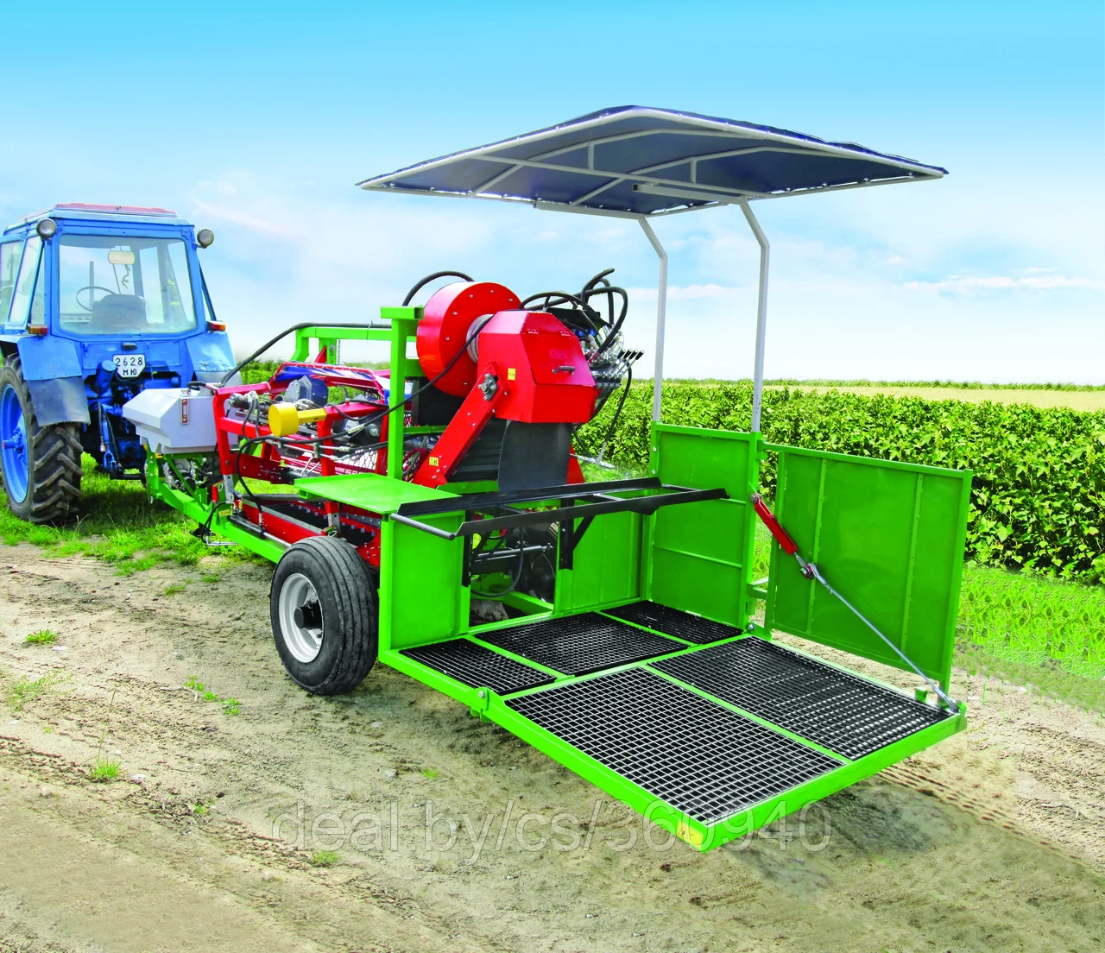
Основным сдерживающим фактором развития ягодоводства является ручной сбор ягод.
Недостатки ручного сбора:
-занимает 60-70 % в структуре затрат;
-потери могут достигать 50 %.
Достоинства ручного сбора:
-возможность поддерживать агротуризм и получать дополнительный доход.
Вывод: необходима полная механизация всех технологических операций-промышленное садоводство- с долей ручного сбора 0,5-1% для развития агротуризма.

Slide 3
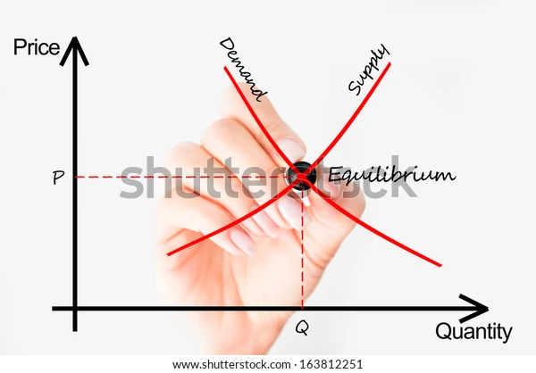

Выбор культуры для возделывания всегда должен быть ориентирован
- на спрос и сбытовые возможности;
- на почвенно-климатические условия;
-на биологические особенности культуры и вашем опыте;
-на условия, в которых работают конкуренты.
ПРИВЛЕКАТЕЛЬНОСТЬ КУЛЬТУРЫ ЖимолостЬ:
-почвенно-климатическим условия (темно-серый лесные почвы (pH 5,7) с запасом доступных элементов питания на 6-8 лет товарного плодоношений) соответствуют требованиям культуры;
-возможность вести богарное земледелие (при использовании приемов накопления и сохранения естественной влаги);
-устойчивость жимолости к болезням и вредителям и невысокая требовательность к агротехнике дает возможность возделывать культуру садоводам с небольшим опытом,
-возвратное цветение делает малопривлекательным выращивание жимолости в южных регионах,
-научный опыт, накопленный в Томской области.

Slide 4
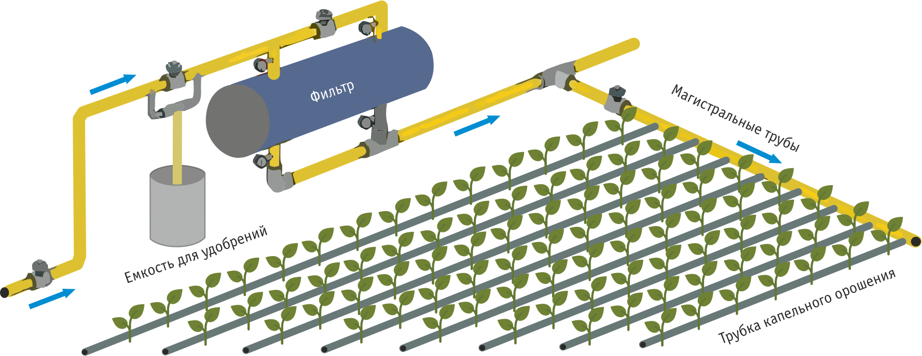
ВЫБОР ТЕХНОЛОГИИ ВОЗДЕЛОВАНИЯ
Интенсивная технология
Достоинства:
-загущенные посадки;
-возможность управлять водным режимом и питанием растений,
-контроль за вредителями;
-ускоренный выход на товарное плодоношение;
-высокая урожайность.
Недостатки:
-высокая стоимость входа.
Технология доступны для среднего и крупного бизнеса.

Slide 5
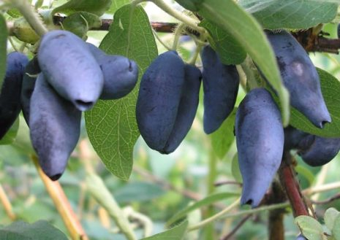
Технология органического земледелия
Достоинства:
-получение продукции без использования химических удобрений и химических пестицидов, без негативного воздействия на окружающую среду, с добавочной стоимостью 20-30%;
-использование садовые растения более длительный период времени (до 25 лет);
-потребительские свойства продукции позволяют успешно конкурировать на рынке сбыта;
-технология доступна для малых предприятий.
Недостатки:
-низкая (по сравнению с интенсивной технологией) урожайность;
-риск потерять до 50% урожая из-за воздействия вредителей , болезней.

Slide 6
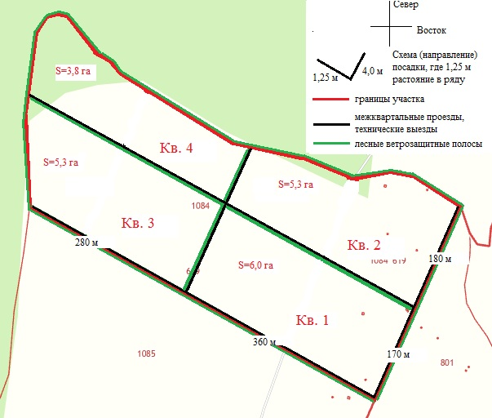
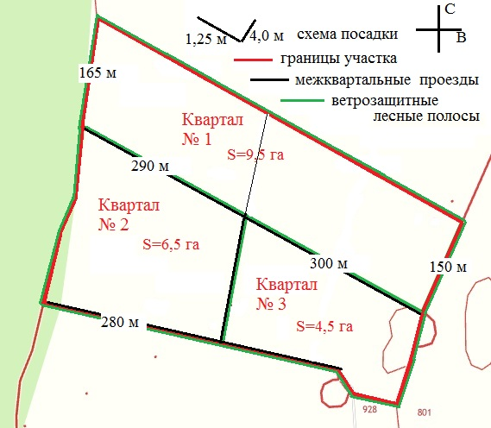
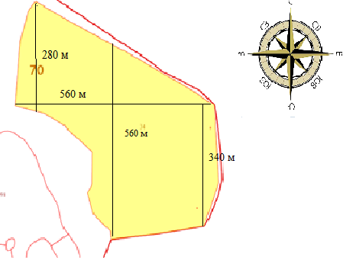
Структура предприятия
Трое индивидуальных предпринимателя (каждый работает на земельном участке площадью около 20 га) организовали СПОРК «СИНИЙ САД»

Slide 7
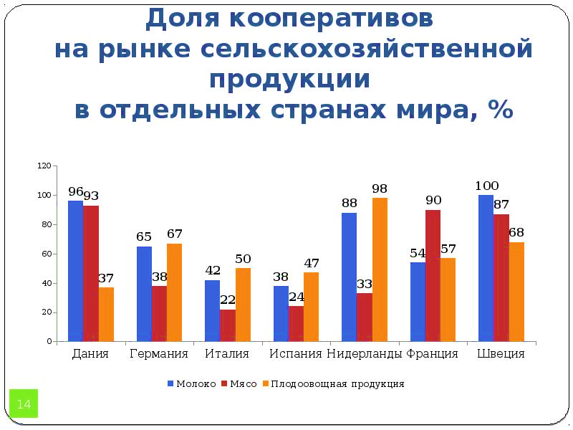
Кооперативы- способ объединения ресурсов, управления и маркетинга участников.

Slide 8

Зачем наши фермеры объединились в кооператив?
Маркетинг-получение преимущества при сбыте продукции;
Сокращение затрат;
Доступ к новым рынкам;
Повышение качества продукции;
Предоставление товаров и услуг отсутствующих на рынке;
Повышение доходов фермеров;
Поддержка кооперативов со стороны государства.

Slide 9
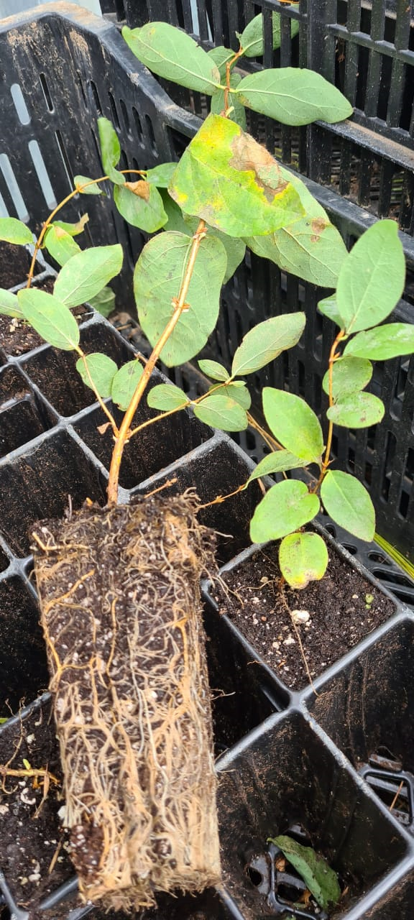
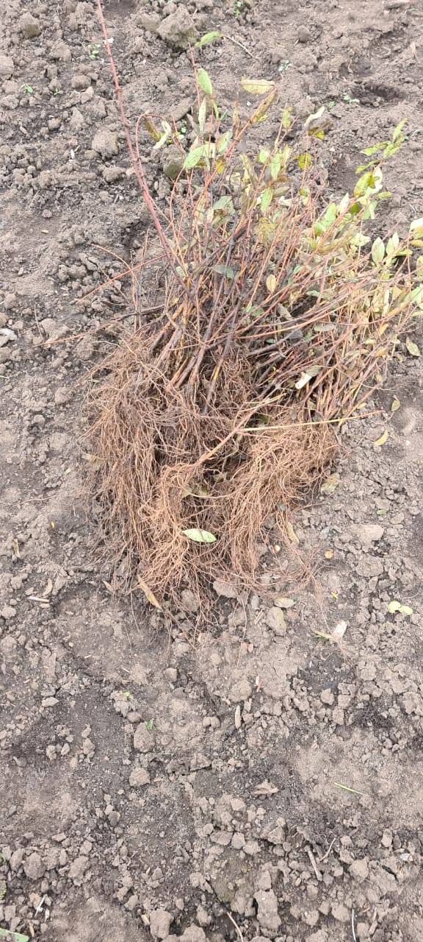
Практический опыт (2018-2021 год)
Подготовка залежных почв
-раскорчевка залесённых залежей и околков;
-почвообработка: провокация роста сорняков дисковым боронованием, гербицид сплошного действия, выдержка 30 дней, дисковое боронование каждые 14 дней, глубокорыхление за две недели до высадки растений.
Высадка саженцев производится вручную.
Уход за растениями первого года:
-содержание междурядий –черный пар;
-окашивание зоны на границе междурядий и приствольной зоны (укрытой агротканью) триммером.

Slide 10
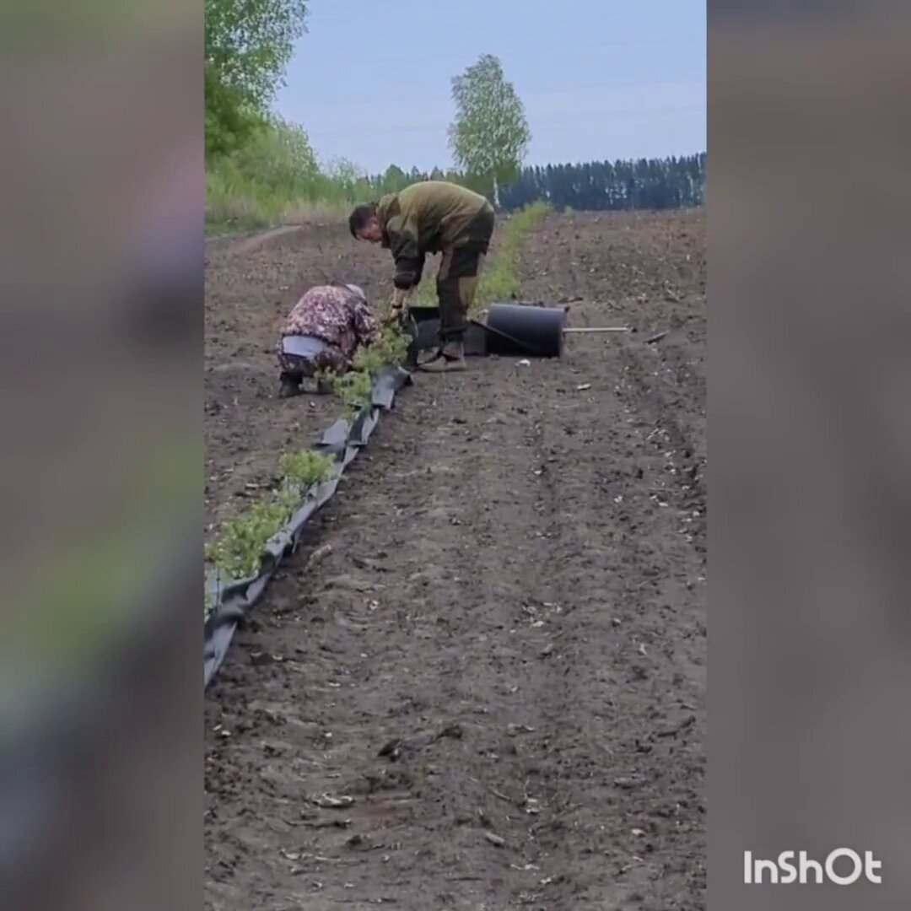
Цели
1.Выход сада на товарное плодоношение 14 ц/га в 2024-2028 г.г.
2.Приобретение ягодоуборочного комбайна и строительство цеха шоковой заморозки.
3.Выход на плодоношение 30 ц/га в 2026-2030 г.г.
4. Создание на селе новых рабочих мест. По состоянию на декабрь 2021 г. создано три рабочих места.

Slide 11
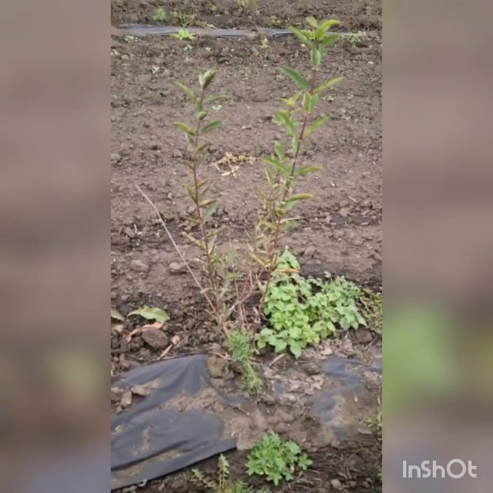
Финансовый план
Первый этап-введение залежных земель в оборот и первичное техническое оснащение предприятия.
Финансирование осуществлялось из собственных средств.
Второй этап- закладка сада (покупка саженцев). Совместное финансирование за средств грантов «Начинающий фермер», «Агростартап» и собственных средств.
Третий этап-приобретение ягодоуборочного комбайна и строительство цеха шоковой заморозки. Совместное финансирование за счет средств государственной поддержки кооперативов и собственных средств.

Slide 12
СПАСИБО ЗА ВНИМАНИЕ

Slide 13
Лаборатория : «Сложится ли в Томской области «невидимый колледж» ягодоводства»?
ОПЫТ ЗАКЛАДКИ ОРГАНИЧЕСКОГО САДА ЖИМОЛОСТИ.
СПОРК «СИНИЙ САД».
Докладчик: Жариков Вячеслав Юрьевич, председатель СПОРК «Синий сад».
г. Томск
24 марта 2022 г.

